Slide 1
Redis持久化 交换
什么是持久化
将数据从掉电易失的内存存放到能够永久存储的设备上
Redis为什么需要持久化
基于内存的
缓存服务器，需要吗？
内存数据库，需要吗？
消息队列，需要吗？
Redis持久化方式
RDB（Redis DB） hdfs: fsimage
AOF（AppendOnlyFile） hdfs : edit logs 关闭的

Slide 2
Redis持久化-RDB
RDB
在默认情况下，Redis 将数据库快照保存在名字为 dump.rdb的二进制文件中
方式：产生一个RDB:
1，阻塞方式：
客户端中执行save命令
2，非阻塞方式：（复杂度高？）
bgsave
策略
自动：按照配置文件中的条件满足就执行BGSAVE
save 60 1000，Redis要满足在60秒内至少有1000个键被改动，会自动保存一次
手动：客户端发起SAVE、BGSAVE命令

Slide 3
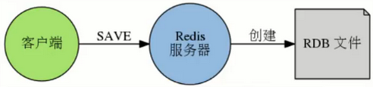
Redis持久化-RDB
SAVE命令
redis > save
阻塞Redis服务，无法响应客户端请求
创建新的dump.rdb替代旧文件

Slide 4
Redis持久化-RDB
BGSAVE命令
redis > bgsave
非阻塞，Redis服务正常接收处理客户端请求
Redis会fork()一个新的子进程来创建RDB文件，子进程处理完后会向父进程发送一个信号，通知它处理完毕
父进程用新的dump.rdb替代旧文件

Slide 5
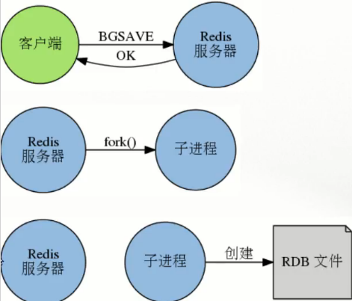
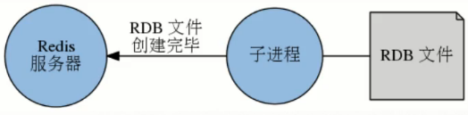
Redis持久化-RDB
BGSAVE命令
BGSAVE是一个异步命令

Slide 6
400G
……
sxt
fork()
引用
copy on write
……10
sxt
100
100
200

Slide 7
内存： 512G
redis：400G
fork（）：copy on writ
子进程内存中存储父进程内存的指向，不必开辟真实800G的内存占用
父进程不会阻塞，如果客户端修改了父进程的内存，阻塞（cow）：父进程的值，会在子进程中开辟（旧的）。父进程才真正修改。：阻塞是很小。
小的窗口：9：00 BGSAVE 10：00完成，持久化数据存储的是9：00

Slide 8
Redis持久化-RDB
SAVE 和 BGSAVE 命令
SAVE不用创建新的进程，速度略快
BGSAVE需要创建子进程，消耗额外的内存
SAVE适合停机维护，服务低谷时段
BGSAVE适合线上执行

Slide 9
Redis持久化-RDB
自动执行
本质上就是BGSAVE
默认配置
save 900 1
save 300 10
save 60 10000
dbfilename dump.rdb
dir /var/lib/redis/6379
只要上面三个条件满足一个，就自动执行备份。
创建RDB文件之后，时间计数器和次数计数器会清零。所以多个条件的效果不是叠加的

Slide 10
Redis持久化-RDB
优点
完全备份，不同时间的数据集备份可以做到多版本恢复
紧凑的单一文件，方便网络传输，适合灾难恢复
恢复大数据集速度较AOF快
缺点
会丢失最近写入、修改的而未能持久化的数据
fork过程非常耗时，会造成毫秒级不能响应客户端请求

Slide 11
Redis持久化-RDB
生产环境
创建一个定时任务cron job，每小时或者每天将dump.rdb复制到指定目录
确保备份文件名称带有日期时间信息，便于管理和还原对应的时间点的快照版本
定时任务删除过期的备份
如果有必要，跨物理主机、跨机架、异地备份

Slide 12
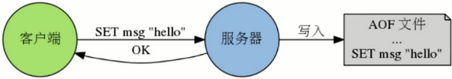
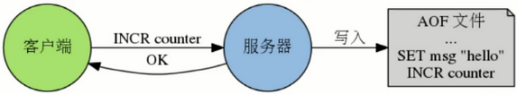
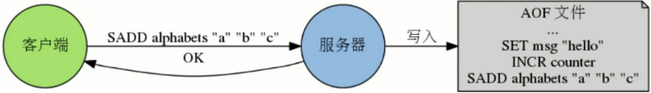
Redis持久化-AOF
AOF
Append only file，采用追加的方式保存
默认文件appendonly.aof
记录所有的写操作命令，在服务启动的时候使用这些命令就可以还原数据库
调整AOF持久化策略，可以在服务出现故障时，不丢失任何数据，也可以丢失一秒的数据。相对于RDB损失小得多

Slide 13
Redis持久化-AOF
AOF写入机制
AOF方式不能保证绝对不丢失数据
目前常见的操作系统中，执行系统调用write函数，将一些内容写入到某个文件里面时，为了提高效率，系统通常不会直接将内容写入硬盘里面，而是先将内容放入一个内存缓冲区（buffer）里面，等到缓冲区被填满，或者用户执行fsync调用和fdatasync调用时才将储存在缓冲区里的内容真正的写入到硬盘里，未写入磁盘之前，数据可能会丢失
写入磁盘的策略
appendfsync选项，这个选项的值可以是always、everysec或者no
Always：服务器每写入一个命令，就调用一次fdatasync，将缓冲区里面的命令写入到硬盘。这种模式下，服务器出现故障，也不会丢失任何已经成功执行的命令数据
Everysec（默认）：服务器每一秒重调用一次fdatasync，将缓冲区里面的命令写入到硬盘。这种模式下，服务器出现故障，最多只丢失一秒钟内的执行的命令数据
No：服务器不主动调用fdatasync，由操作系统决定何时将缓冲区里面的命令写入到硬盘。这种模式下，服务器遭遇意外停机时，丢失命令的数量是不确定的
运行速度：always的速度慢，everysec和no都很快

Slide 14
Redis持久化-AOF
AOF重写机制
AOF文件过大
合并重复的操作，AOF会使用尽可能少的命令来记录
重写过程
fork一个子进程负责重写AOF文件
子进程会创建一个临时文件写入AOF信息
父进程会开辟一个内存缓冲区接收新的写命令
子进程重写完成后，父进程会获得一个信号，将父进程接收到的新的写操作由子进程写入到临时文件中
新文件替代旧文件
注：如果写入操作的时候出现故障导致命令写半截，可以使用redis-check-aof工具修复

Slide 15
Redis持久化-AOF
原有AOF文件 | 重写后的AOF文件
SELECT 0 | SELECT 0
SADD fruits “apple” | SADD fruits “apple” “banana” “cherry”
SADD fruits “banana” | SET msg “hello world again!”
SADD fruits “cherry” | RPUSH lst 3 5 7
SADD fruits “apple”
INCR counter
INCR counter
DEL counter
SET msg “hello world”
SET msg “hello world again!”
RPUSH lst 1 3 5
RPUSH lst 7
LPOP lst
AOF重写机制

Slide 16
Redis持久化-AOF
AOF重写触发
手动：客户端向服务器发送BGREWRITEAOF命令
自动：配置文件中的选项，自动执行BGREWRITEAOF命令
auto-aof-rewrite-min-size <size>，触发AOF重写所需的最小体积：只要在AOF文件的体积大于等于size时，才会考虑是否需要进行AOF重写，这个选项用于避免对体积过小的AOF文件进行重写
auto-aof-rewrite-percentage <percent>，指定触发重写所需的AOF文件体积百分比：当AOF文件的体积大于auto-aof-rewrite-min-size指定的体积，并且超过上一次重写之后的AOF文件体积的percent %时，就会触发AOF重写。（如果服务器刚刚启动不久，还没有进行过AOF重写，那么使用服务器启动时载入的AOF文件的体积来作为基准值）。将这个值设置为0表示关闭自动AOF重写

Slide 17
Redis持久化-AOF
AOF重写配置项举例
auto-aof-rewrite-percentage 100
auto-aof-rewrite-min-size 64mb
appendonly no / yes
当AOF文件大于64MB时候，可以考虑重写AOF文件
只有当AOF文件的增量大于起始size的100%时（就是文件大小翻了一倍），启动重写
默认关闭，请开启

Slide 18
Redis持久化-AOF
优点
写入机制，默认fysnc每秒执行，性能很好不阻塞服务，最多丢失一秒的数据
重写机制，优化AOF文件
如果误操作了（FLUSHALL等），只要AOF未被重写，停止服务移除AOF文件尾部FLUSHALL命令，重启Redis，可以将数据集恢复到 FLUSHALL 执行之前的状态
缺点
相同数据集，AOF文件体积较RDB大了很多
恢复数据库速度叫RDB慢（文本，命令重演）

